Slide 1


Slide 2
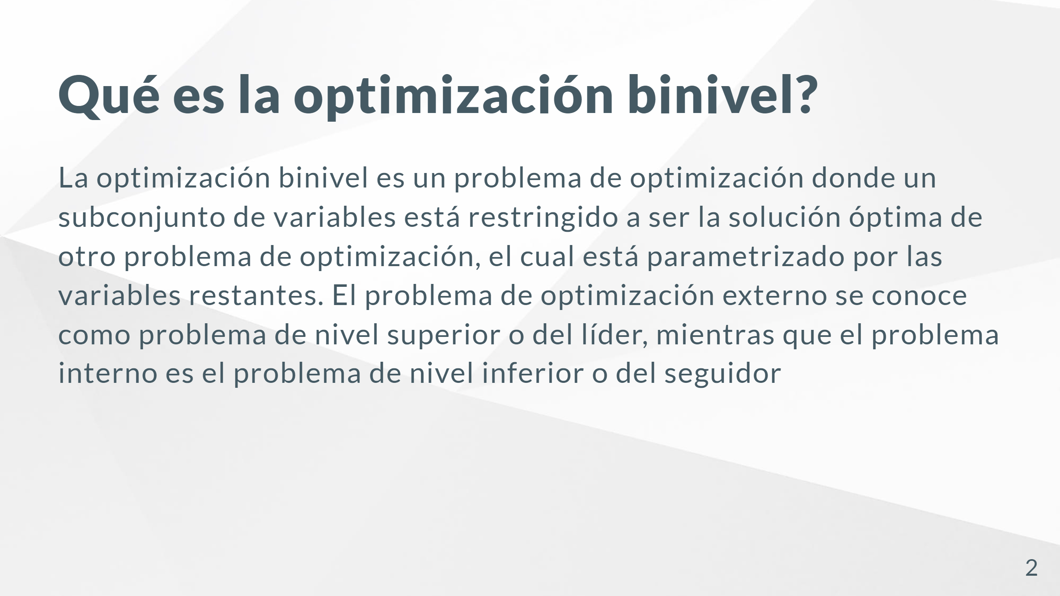

Slide 3
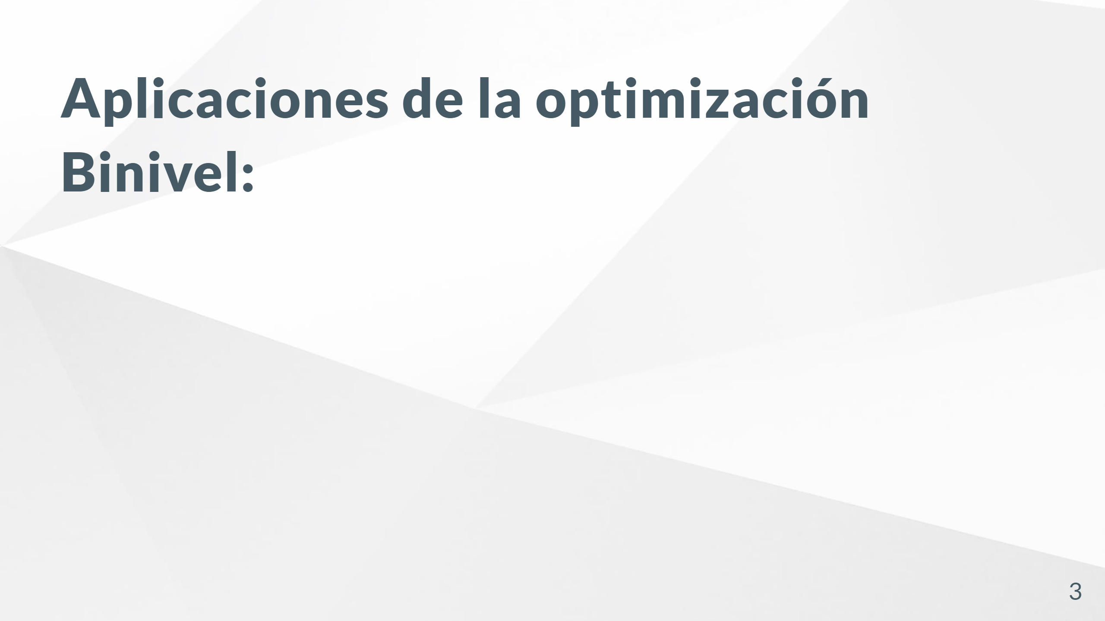

Slide 4
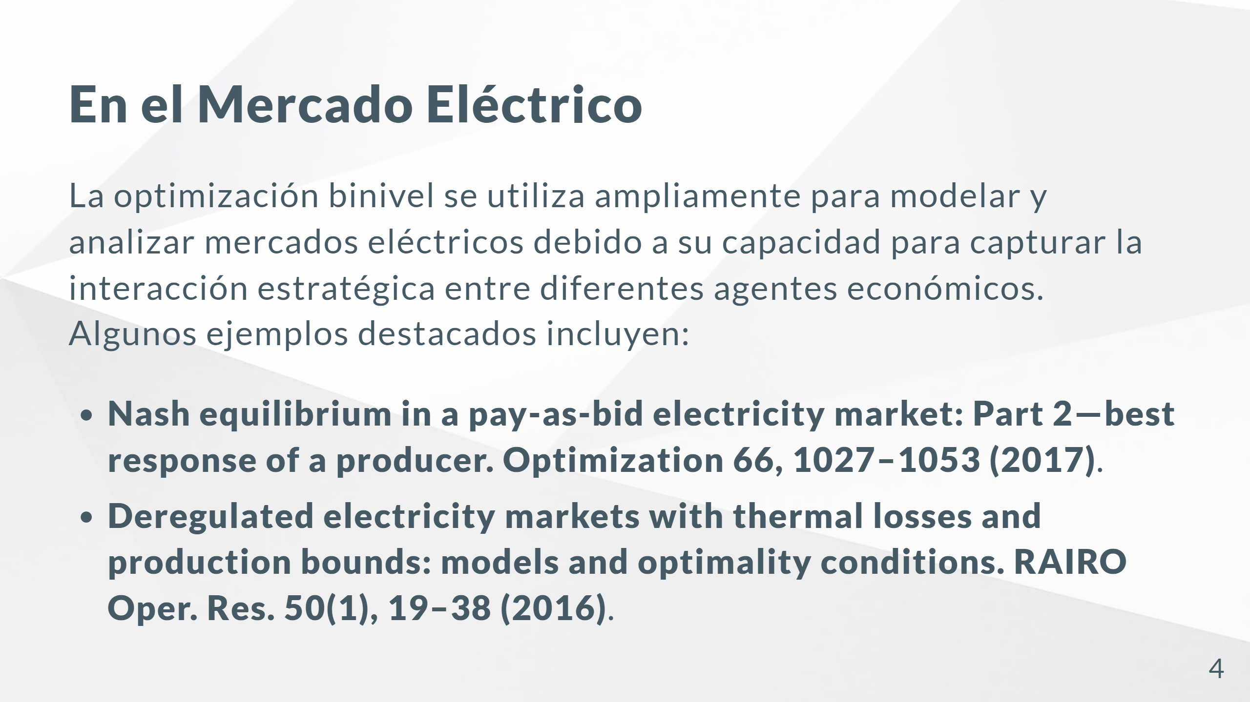
Notes:
Continuar mercado electrico

Slide 5
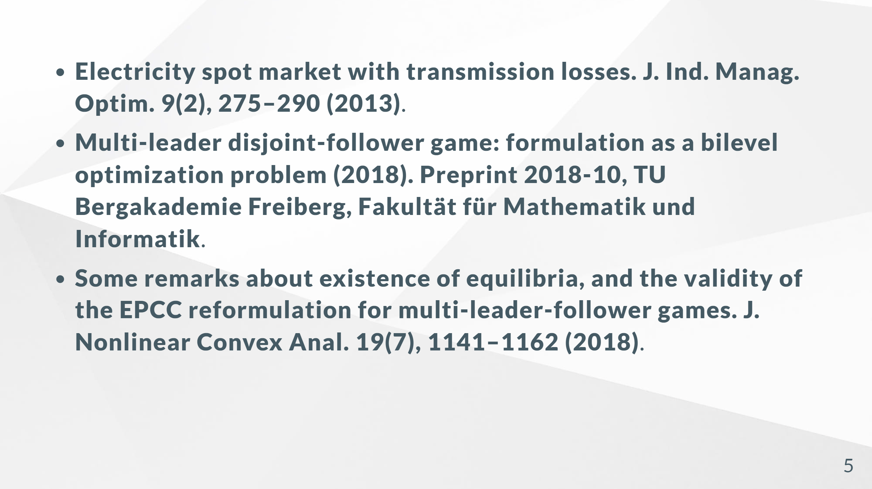
Notes:
Empezar EPI

Slide 6
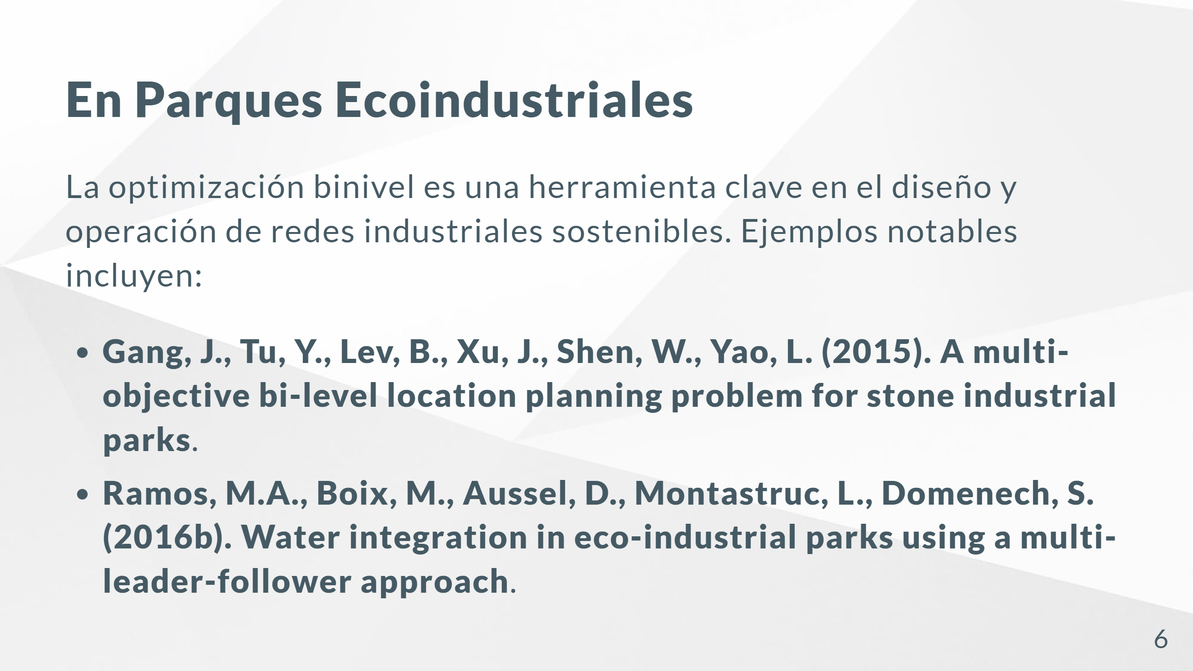
Notes:
Continuar EPI

Slide 7
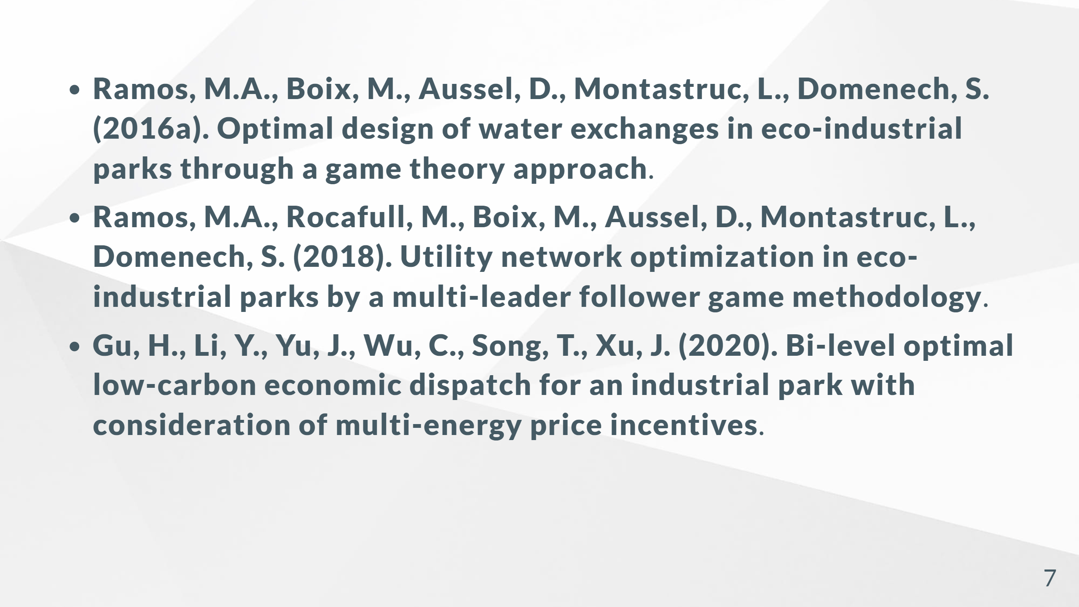
Notes:
Empezar Machine Learning

Slide 8
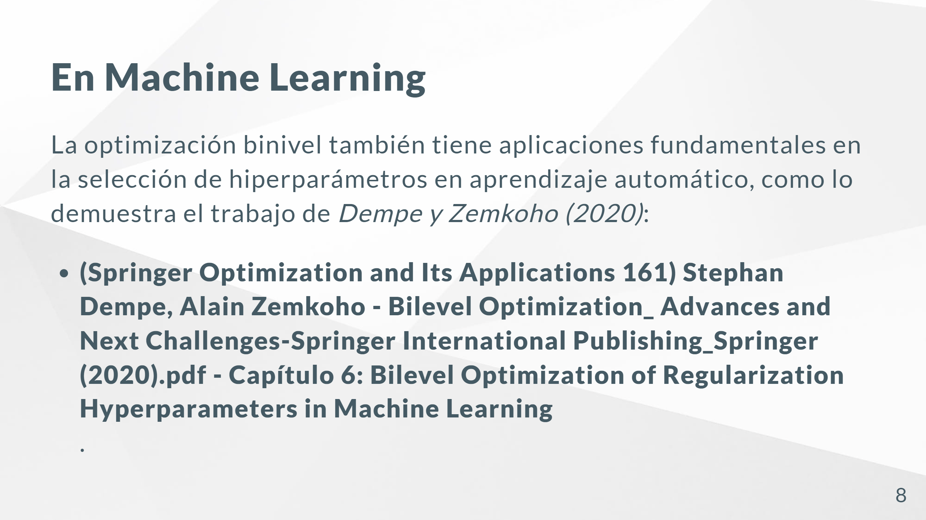

Slide 9
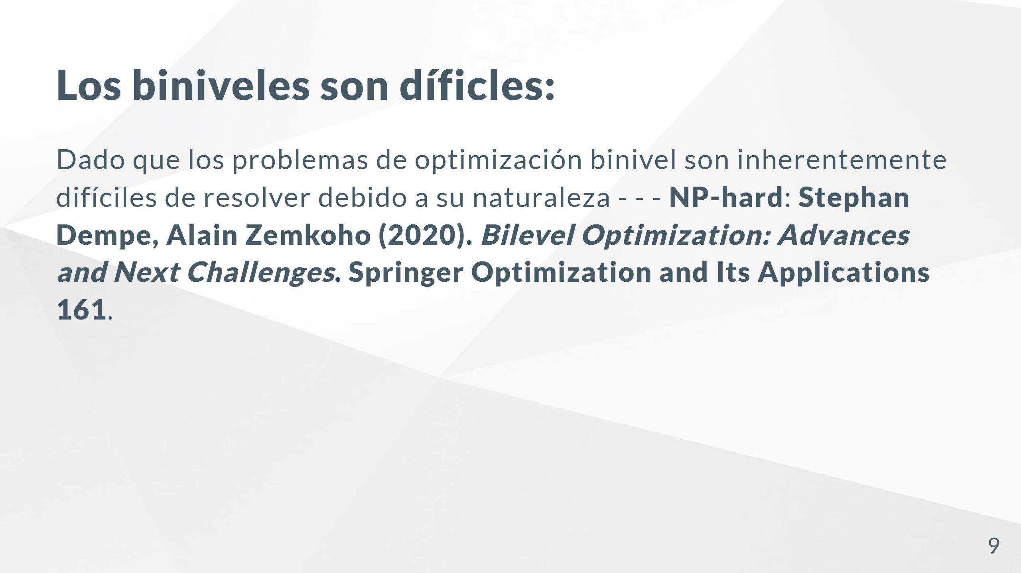
Notes:
Continuar los bilevels son dificiles

Slide 10
